Slide 1


Slide 2
Mühendislik öğrencilerine niçin etik dersi verilir?
Öğrencileri profesyonel çalışma hayatına hazırlar.
Etik davranışlar hakkında öğrenciye bilgi verme, etik konular ortaya çıktığında karar verme aşamasında yardımcı olmayı hedefler.
Herkes tarafından kabul edilebilir davranış yeteneği, iletişim, sorgulama ve doğru karar verme yeteneği kazandırmayı hedefler.
Öğrencilerin farklı fikirlerle karşılaştırmalı olarak iyi ve doğruyu bulmalarını hedefler.

Slide 3
Profesyonel sorumluluklarınızın doğasını anlamanıza yardımcı olur.
Karar verme aşamasında etik elemanların ayrıt edilmesini sağlar.
Sorunlu mühendislik problemlerinin tanımlanması ve çözümünde yardımcı olmak hedeflenmiştir.
Profesyonel yargı ve kritik düşünme yeteneklerinin gelişmesi hedeflenmiştir.
Değişim yaratmanın güçlüklerinin anlaşılması sağlanması hedeflenir.
İlerideki meslek yaşantınıza taşıyabileceğiniz etik farkındalık geliştirme hedeflenmiştir.

Slide 4
Mühendislik, matematiksel ve doğa bilimlerinden, çalışma, deneyim ve uygulama yolları ile kazanılmış bilgileri akıllıca kullanarak, doğanın madde ve kuvvetlerini insanoğlu yararına sunmak üzere ekonomik yöntemler geliştiren bir meslektir.

Slide 5
FELSEFE VE ETİK
FELSEFE (Philosopyh): insanın bilme arzusunun bir yansımasıdır. İnsanın evrene, varoluşa, bilgiye ve değerlere ilişkin sorulara yanıt arama çabasıdır.
Felsefe bu soruların içeriğine göre alt dallara ayrılır.
  1. Epistemoloji (bilgi bilim)
  2. Ontoloji (varlık bilim)
  3. Estetik
  4. Etik

Slide 6
Etik Yunan "ethos" kelimesinden gelip bilgin, tarz anlamına gelmektedir. Latince de ise davranış, alışkanlık anlamında olan "morality"dir. Tükçe'de ise; Arapça'dan "hulk" kelimesinden türemiş olan ahlak anlamına gelmektedir.
TDK tanımı;
Çeşitli meslek kolları arasında tarafların uyması veya kaçınması
gereken davranışlar bütünüdür.

Slide 7
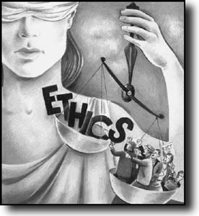
ETiK
Felsefenin bir konusu olup, ahlak kurallarını mantıklı ve sistematik şekilde yorumlamaya çalışır.
Ahlak üzerinde yeniden düşünme olarak tanımlamak da mümkündür.
Değişik topluluklar tarafından insanların sübjektif olarak çeşitli davranışlarının yanlış veya doğru oluşunu belirleyen bir yargı ve ilkeler sistemini tanımlamak amacıyla kullanılır.
Kavramsal, toplumsal yaşamın ahlaksal pratiğine yönelik bir “gereklilik” öğretisi, insanların birtakım ortak değerleri koruyarak birlikte yaşama ilişkilerini düzenlemeye yönelik “ahlaki davranış standartları” bilimidir.

Slide 8
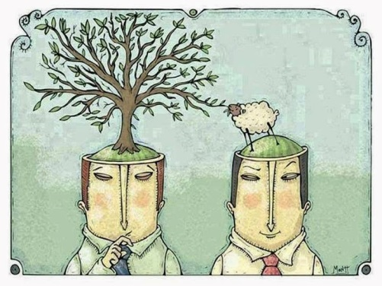
AHLAK
İçinde yaşadığımız topluma göre değişen ve genelde çoğunluk tarafından herhangi bir gerekçe gösterilemeden doğru olarak kabul edilen değerlerin ve düşüncelerin toplamı olarak tanımlanmaktadır.
Neyin doğru neyin yanlış sayıldığı veya sayılması gerektiği ile ilgilenir.
Doğru" olduğu hissedilenler ahlaka da uygun olarak kabul edilir. Bu durum toplumdan topluma farklılık göstermekte olup genel niteliktedir.
İçinde yaşadığımız topluma göre değişen ve genelde çoğunluk tarafından herhangi bir gerekçe gösterilemeden doğru olarak kabul edilen değerlerin ve düşüncelerin toplamı olarak tanımlanmaktadır.

Slide 9
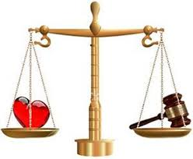
Türkçe'de etik sözcüğü yanlış biçimde ahlâk sözcüğüyle eş anlamlı olarak kullanılır. Etik ile ahlak arasındaki en temel fark, ahlakın toplumsal değerlere dayanırken etiğin evrensel insani değerlere dayanmasıdır.
AHLAK ETİK
Yereldir. Evrenseldir.
Tekil eylemlere yönelir. Kollektif eylemlere yönelir.
Ekonomik altyapıya bağlı Değişiklik göstermez.
olarak değişebilir.
Manevi değerleri kullanır. Özgürlük ilkesini kullanır
AHLAK
ETİK

Slide 10
İş etiği
Meslek etiği gruplarının kendi işleyişi açısından çalışanlarının uymasını
istedikleri kurallar bütününden oluşan kavramdır.
İş etiği çeşitli toplumsal kurumlardan oluşmuş ve
Tıp etiği
Siyasal etik
Bilimsel etik
Hizmet etiği
Mühendislik etiği gibi kavramlar ortaya çıkmıştır.

Slide 11
İş etiğine duyulan ihtiyacın artmasına neden olan faktörler
İşletme dışı
faktörler
İşletme içi
faktörler

Slide 12
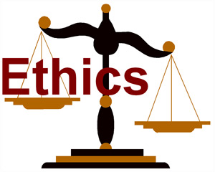
İş etiğine duyulan ihtiyacın artmasına neden olan bazı faktörler
İşletme dışı faktörler:
1. Hayat tarzının değişimi ve buna bağlı olarak tüketimdeki aşırı artış
2. Kitle iletişim araçlarının etkisiyle kültürlerin hızlı değişimi
3. Adalet mekanizmasının etkin olmayışı
4. Haksız kazanç yollarının artışı
5. Genel olarak toplum ahlakının zedelenmesi
6. Ekonomik yapının işletmeleri ahlaksızlığa teşvik etmesi

Slide 13
İş etiğine duyulan ihtiyacın artmasına neden olan bazı faktörler
B. İşletme içi faktörler:
Karın maksimizasyonu amacının sosyal sorumluluk amaçlarının önüne geçmesi
İşletme sahipleri, ortakları ve yöneticilerinin kişisel ahlaki algılamaları, hırsları
Yöneticilerin çalışanlara ulaşılması zor hedefler koyması
Çalışanların iş hedeflerine yetişme kaygısı
Kriz zamanlarında batmamak için her yolun denenmesi

Slide 14
Bir işin meslek sayılabilmesi;
• Belirli bir akademik eğitim süresi
• Belirli bir ihtisaslaşma eğitimi gerektirir.
• Meslek üyelerinin yer aldığı meslek örgütünü gerektirir. Örgüt, üyelerini denetler, mesleki uygulamalar için standartlar geliştirir ve bunlara uyulmasını izler.
• Meslek mensuplarının birincil amacı kendilerine ihtiyaç duyanlara hizmet etmektir.

Slide 15
Etik Konularına İlişkin Örnekler :
• Siyasette Etik: Siyasetçilerin gerçekleştiremeyecekleri vaatlerde bulunmamaları
• Kamu Yönetiminde Etik: Vatandaşlara eşit muamele yapılması ve hizmette bulunulması
• Yargıda Etik: Yargı organlarının kararlarında devlet-birey dengesinin gözetilmesi ve süreçlerin daha hızlı çalışması
• Eğitimde Etik: Öğretmenlerin öğrencilerine özel ders vermemeleri
• Bilim Etiği: Araştırma bulgularının saptırılmaması
• Medya Etiği: Haber ile yorum ayrımının yapılması
• Sporda Etik: Doping ve şike yapılmaması

Slide 16

Mesleki Etik
Bir uğraşın meslek olarak adlandırılması için aşağıdaki koşullar aranır:
Bir meslek toplumun kaçınılmaz olan bir gereksinimini karşılar: Örneğin, sağlık, güvenlik, eğitim gibi toplumsal gereksinimler her toplumda bu hizmetleri sunacak meslekleri gerekli kılmaktadır.
2. Meslek kişinin salt kendi doyumu için değil aynı zamanda başkalarının yararı için de yaptığı bir uğraştır: Örneğin bir doktor mesleğini sadece hizmetinin karşılığında aldığı para için değil, insanlara sağlıklarını kazandırmak için de yapar. Bir öğretmen okuma yazma öğrettiği öğrencilerin kazandıkları yaşamlarını yönetme becerilerinden mutluluk duyar.

Slide 17

3. Meslek sistemli bir eğitimle kazanılmış özel bilgi ve becerilere dayalıdır: Bir mesleğin meslek olabilmesi için mesleğe girmeden önce kişilerin bu mesleği icra edebilmeyi sağlayan bilgi, beceri ve tutumlar kazanmış olmaları gereklidir. Burada meslek elemanı toplum tarafından bir “uzman” olarak görülmekte ve o hizmette kişiye tam bir güven duymaktadır.
4. Meslekler araştırma ve deneylerle geliştirilerek zamanla kendine özgü tekniklere sahip olur: Meslekler de insanlar gibi araştırma ve deneyler sonucu bir bilgi ve kültür birikimine sahip olur. Eğitim yolu ile kuşaktan kuşağa aktarılan bu bilgi birikimi zaman içinde mesleğe özgü tekniklerin gelişmesine ya da süreç içinde yeni tekniklerin keşfedilmesine yol açar.

Slide 18
5. Meslekler kazanç elde etmek için yapılan uğraşlardır: Meslek elemanları yaşamlarını mesleklerinden elde ettikleri yasal gelir ile sürdürürler.
6. Mesleklerin toplumca kabul edilmiş etik değerleri ve ilkeleri vardır: Meslek olarak kabul edilecek bütün uğraş alanlarının kendine özgü değer ve etik ilkeleri vardır ve bu mesleğin üyeleri bu değer ve ilkeler doğrultusunda davranırlar.

Slide 19
Meslek etiği, özellikle doğrudan doğruya insanla ilgili mesleklerde uyulması gereken davranış kuralları olarak tanımlanabilir.
Meslek etiğinin en önemli yanlarından biri, dünyanın neresinde olursa olsun, aynı meslekte çalışan bireylerin bu davranış kurallarına uygun davranmalarının gerekli olmasıdır
Mesleki etiğinin temelinde insanlarla ilişkiler yatar. Aynı meslekten bireylerin birbirleri ile ilişkilerinde belli davranış kalıplarına uymaları meslek etiğinin gereğidir

Slide 20
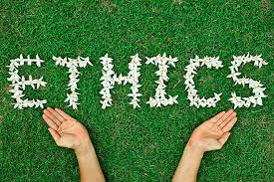
Mesleki etik, her zaman bir grubun eseridir.
Mesleki etik grup onu koruduğu sürece yürürlükte kalabilen ve bireylere emreden, onları şu ya da bu şekilde davranmaya zorlayan, kişisel eğilimlerine bir sınır çizen ve daha ileri gitmelerine engel olan kurallardan oluşmuştur

Slide 21
Mesleki etik kuralları olarak belirlenen ve üyelerinin genel ve ortak olan davranış biçimlerini tanımlayan ilkelerin üç temel işlevi vardır
1. Yetersiz ve ilkesiz üyeleri ayırmak
2. Meslek içi rekabeti düzenlemek
3. Hizmet ideallerini korumak

Slide 22
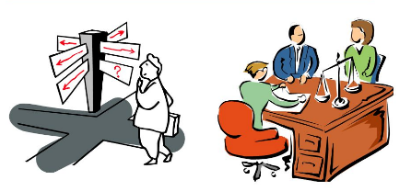
Meslek etiği ilkeleri ile aynı işlevi gören mesleki etik kodlar da söz konusudur. Etik kod, çalışanların hangi davranışlarının kabul edilebilir bulunduğuna ilişkin olarak yol gösteren, meslek ya da kurum tarafından beklenen resmi ifadelerdir.
Meslek etiği ilkeleri ya da kodları aşağıdaki yararları sağlar:
Meslektaş baskısı sağlayarak, bireyleri etik davranış göstermeye motive eder
2. Bireylerin kişilikleri yerine doğru ya da yanlış eylemler konusunda daha tutarlı ve kararlı bir rehberlik sağlar
Belirsiz durumlarda nasıl davranılacağı konusunda rehberlik eder
Yöneticilerin otokratik gücünü kontrol eder.
Kurumların toplumsal sorumluluklarını tanımlar
Kurumun ya da mesleğin çıkarlarına hizmet eder

Slide 23
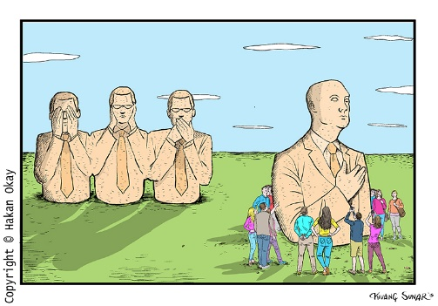
Davranışın Etik Açıdan Yargılanması
Çalışanlar etik dışı davranışlara açgözlülükten- ideolojiye kadar değişen bir çok nedenlerle girişmektedirler. Ancak hiç kimse doğru görünen şeyi yapmak adına , yasaları bilmezlikten gelmek ya da varolan yasa ve yöntemleri geçersiz kılma yetkisine sahip değildir

Slide 24
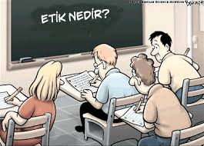
Karmaşık ve şaşırtıcı olasılıklar arasında karar vermek gerektiğinde etik dışı davranışlardan kaçınmak için, yapılacak etik testler yararlı olmaktadır.
Bu amaçla bir çalışan, belli bir konuda karar vermeden önce şu altı soruya yanıt vermelidir.
Bu doğru mu ? Bu soru, doğru ve yanlışın açıkça değerlendirilmesini gerektirir.Bu soruyu yanıtlarken akılda tutulması gereken bir yaklaşım da “başkalarına, sana davranmalarını istediğin gibi davran” ilkesidir. Bu ilke çerçevesinde verilen kararın ya da yapılması düşünülen eylemlerin doğruluğu tartışılmalıdır.
2. Bu adil mi? Bu sorunun yanıtı, altın kural olarak nitelenen bir başka soruda gizlidir. Aynı durumda siz karşıdakinin yerinde olsaydınız ve bu davranış size yapılsaydı, bunun adil olduğunu düşünür müydünüz ? Eğer bu soruya evet diyemiyorsanız, davranış ya da kararı yeniden gözden geçirmek gerekmektedir.

Slide 25
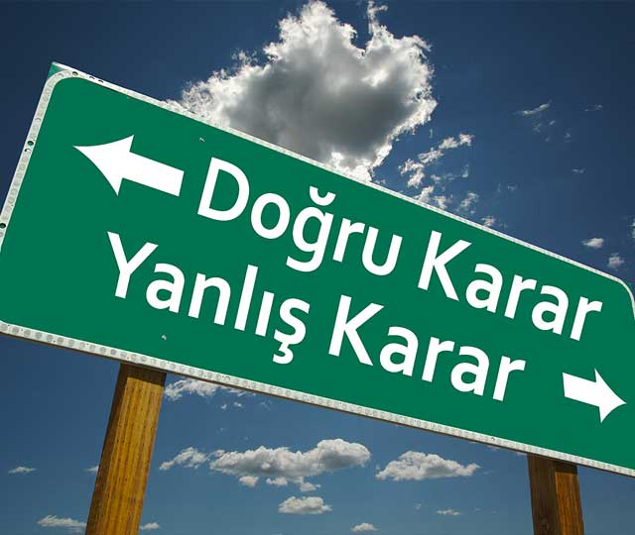
3. Eğer birisi zarar görecekse bu kim ? Bu soru faydacılık kavramına dayalı bir sorudur. Bu yaklaşımın diğer boyutu kim kazanacak ? sorusudur. Bunu izleyen soru ise bu kişinin kaybetmeyi mi , kazanmayı mı hak ettiğine karar vermektir.
4. Eğer verdiğiniz karar gazetelerin birinci sayfasında yer alsaydı kendinizi rahat hisseder miydiniz ? Eğer bu sorunun yanıtı “hayır” ise , hemen “niçin ?” sorusu sorulmalıdır. Bu soruya verilecek yanıt, sorunun tanımlanmasına yardım edecektir.

Slide 26

5. Aileniz, çocuğunuz ya da akrabalarınıza bunu söyler miydiniz ? Diğer bir deyişle gerçekleştirilmesi düşünülen eylem ya da davranışlar yakın çevre tarafından öğrenildiğinde eğer rahatsızlık hissedilecekse bu eylem veya davranışı yeniden gözden geçirmekte yarar vardır.
6. Olay nasıl kokuyor ? Bir karar ya da davranışın sonuçlarının neler olabileceğine ilişkin sezgiler üzerinde dikkatle durulmalıdır. Duyarlı insanlar olaylara ilişkin kötü kokuları kolaylıkla farkedebilir. Eğer bu tür bir kuşku varsa, bunun nedenlerinin ortaya konulmasına çalışılmalıdır.

Slide 27

Etik Dışı Davranışın Haklılaştırılması
Bazen etik ilkelerinin iyi bilinmesi bile çalışanları etik dışı davranmanın çekiciliğine
kurban olmaktan kurtaramaz.
İşyerinde etik dışı davranışın haklı gösterilmesi ve ussallaştırılması süreci
dört tür davranışla başlar.

Slide 28
Ussallaştırma, diğer bir adıyla rasyonalizasyon, şahsın gerçek sebeplerini bilmediği kimi davranış,
düşünce ve duygularını mantık açısından tutarlı ya da ahlak yönünden benimsenebilir ve anlayabileceği
bir nedene bağlamasıdır.
Psikoloji'deki daha geniş anlamıyla rasyonalizasyon, bir bireyin veya toplumun olumlu karşılamadığı,
ahlaki kurallara, sosyal normlara uymayan bir düşünceyi,
bir duyguyu veya tavrı, bireyin ve toplumun onaylayacağı cinsten bir kalıba sokacak şekilde
yeni bir düşünce, duygu, tavır vs. yaratarak gayri şuuri bir şekilde gizlemeyi ifade eden bir mekanizmadır.

Slide 29
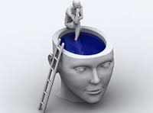
Diğer bir deyimle, bireyin kendi hareketlerinin sosyal normlara ters düşen, akıl-dışı ve gayri şuuri sebeplerini, rasyonel(ussal) ve şuurlu bir takım sebeplerle örtbas etmesini, normlara uygun ve toplum tarafından makul görünen bir bahaneye bağlamış olmasını ifade etmektedir.
Sırf kendi hükmetme duygusunu tatmin etmek için çocuğuna hiç durmadan karışan ve baskı uygulayan bir annenin, bunu onun iyiliği için yaptığını söylemesi bir rasyonalizasyon örneğidir.

Slide 30
Yasal ve etik sınırlar içinde olan ve belli durumları kurtarmak için rahatlatıcı ve uygun görünen davranış yollarının seçilebileceğine inanmak , etik dışı davranışların ussallaştırılmasında kullanılan yöntemlerden biridir.
Örneğin,
Bir yöneticinin kurumda meydana gelen bir
iş kazasına tanık olan bir çalışana olayı gizli tutması için
izin ya da para vermeyi önermesi bu tür davranışa bir örnektir.

Slide 31
2. Etik dışı davranışların haklılaştırılmasında kullanılan bir diğer yaklaşım da, kurum ve birey için çok yararlı olabilecek davranışların gerçekleştirilmesinde bir sakınca olmadığına inanmaktır.
Örneğin bir elektronik mühendisinin , kendi kurumunun rekabet gücünü artırmada çok yararlı olacağı için rakip kurumlardan yeni bir ürün taslağı ya da düşüncesini çalması bu tür davranışa örnektir. Burada çalışan kurumsal amaçları gerçekleştirebilmek için kurumun kendisinden her tür yardım ve katkıyı beklediğini varsaymaktadır.

Slide 32
3. Yapılan bir şeyin başkaları tarafından fark edilmeyeceği inancı da etik dışı davranışların ussallaştırılmasında kullanılan bir başka yöntemdir.
Ancak işyerinden çalınan küçük şeylerin fark edilmeyeceği inancı, zamanla yerini büyük suçlara ve hırsızlıklara bırakabilir.

Slide 33
4. Kuruma yarar sağlayan ancak etik ilkelerini ihlal eden bir davranış nedeniyle çalışan yakalanırsa, kurumun kendisine arka çıkacağı veya koruyacağı inancı da çalışanların etik dışı davranışlarına buldukları bir ussallaştırma yoludur.
Örneğin, bir çalışanın bir bankacıya rüşvet vererek kuruma büyük miktarda bir kredi sağlaması durumunda çalışan, kurumun kendisine minnettar kalacağını düşünebilir. Oysa bu arka çıkılacak bir düşünce ve eylem biçimi değil, tam tersine çalışanın işten atılmasını gerektiren bir suçtur.

Slide 34
Etik dışı davranışın gerekçelendirilmesinde kullanılan yaklaşımlar:
Toplumun çıkarları için işleri çabuklaştırmak amacı ile, bazı ilke ve prosedürleri atlamak.
Kişisel olarak benim çıkarım yok, önemli olan işlerin yapılması. Bu nedenle kuralları biraz esnetmekte bir sakınca yoktur düşüncesi
3. Yalnızca bir arkadaşa yardım ediyorum, benim bu işte bir çıkarım yok düşüncesi
4. Üstlerim benim değerimi bilmiyor, ben sömürülüyorum . O halde ben de kendi çıkarlarımı düşünmek zorundayım düşüncesi
5. Çalışan bir suç işlemiş, cezalandırılması gerekir ama benden bulmasın düşüncesi.

Slide 35
BAŞLICA ETİK İLKELER
1. Adalet: Genel olarak adalet, eşitlere eşit davranmayı içerir. Kurum açısından adalet, personele, kuruma katkıları oranında haklarını; kurallara aykırı davranmaları oranında da ceza verilmesidir

Slide 36
2. Eşitlik: Eşitlik, yararların, sıkıntıların, hizmetlerin dağıtılmasında uygulanacak sınırların belirlenmesini içerir. Eşitlik, dürüstlük ve adalet kavramları ile bütünleşmiş bir kavramdır. Eşitlik kavramı temel bireysel eşitlik, kısmi eşitlik ve blokların eşitliği açılarından ele alınmaktadır.
a) Temel bireysel eşitlik: Toplumdaki tüm vatandaşların bir oy hakkının olması gibi, tüm eşitlere eşit davranmayı içeren eşitlik anlayışı buna örnek gösterilebilir.
b) Kısmi eşitlik: Çiftçilerle işadamlarının gelir düzeylerinin farklı olması nedeniyle farklı vergi ödemelerinde olduğu gibi, toplumdaki farklı gruplara eşitlik sağlamak için farklı davranılmasını içeren eşitlik bu tür bir anlayışa dayanır.
c)Blokların eşitliği:Kadın-erkek, genç yaşlı gibi doğal blokların eşitlenmesi çabalarını içerir.

Slide 37
3. Dürüstlük ve Doğruluk:
Dürüstlük, doğruluğu içerir, ama ondan farklı bir kavramdır.
Doğruluk gerçeği söylemek, yani sözlerimizi gerçeğe uydurmaktır.
Dürüstlük ise, gerçeği sözlerimize uydurmak, yani sözümüze bağlı kalmak ve beklentileri gerçekleştirmektir.
Dürüstlüğü kanıtlamanın en iyi yollarından biri, o sırada yanımızda olmayan kişilere sadakat göstermektir

Slide 38
4. Tarafsızlık:Tarafsızlık ya da nesnellik, insanın bireyleri ya da nesneleri oldukları gibi görebilmesi, ve bu görüntüyü bireyin kendi istek ve korkuları ile oluşturduğu görüntüden ayırabilmesidir.
5. Sorumluluk: En genel anlamda sorumluluk, belirli bir görevin istenilen nitelik ve nicelikte yerine getirilmesidir.
Genellikle iki tür sorumluluk vardır. Bunlardan birincisi, üstlere hesap vermeyi içeren “sorumlu olma”dır. İkincisi ise bir işi yapmayı üstlenmek anlamına gelen “sorumluluk alma”dır

Slide 39
6. İnsan Hakları: İnsan hakları, insanın insan olma özelliği nedeniyle sahip olduğu; dokunulmaz, devredilmez ve vazgeçilmez nitelikte, kişiliğe bağlı haklardır.
İnsan haklarının iyi anlaşılması ve bireylerin bu haklarına saygılı olmak, bir görevlinin mesleki değerleri arasında öncelikle yer alması gereken unsurdur.

Slide 40
7. Hümanizm: Hümanizm, insan varlığının insani erdemlerce biçimlendirilmesi, insancıllık çabası; insanın insancıl bir biçimde eğitilmesi öğretisi; insanların yetişme ve gelişme yeteneğinden, insanın erdemleriyle , kişiliğinin göz önünde tutulmasından yola çıkılarak, insanın çok yönlü yetişmesini, özgürce etkinlikte bulunmasını, yaratıcı güçlerini ve yeteneklerini kullanabilmesini amaçlayan, insan toplumunun gelişmesine ve insan soyunun daha da yetkinleşmesine ve özgürleşmesine yönelik düşünce ve çabaların bütünüdür

Slide 41
8. Bağlılık :Personelin kurum üyeliklerini sürdürmeleri ve kurumda kalmak istemeleri olarak tanımlanabilir. Kuruma bağlı personel, kurumdan etkilenirler ve kendileri de ortak amaçların gerçekleştirilmesi için ortaklaşa bir çaba gösterirler.
9. Hukukun Üstünlüğü: Hukukun üstünlüğü ilkesinin yaşama geçirilmesi, hukuk düzeninin toplumda egemen kılınması, hukuk üzerinde politik baskı olmaması, yasaların kişilere göre çifte standartlı olarak uygulanmaması, suçlunun kısa sürede yakalanıp cezalandırılması, yargısız uygulama yapılmaması, yetkili kişi ve kuruluşların yasalara saygılı olması, hukuk sisteminin sağlıklı ve düzenli çalışmasını sağlar. Bireye ve topluma güven, huzur , mutluluk ve rahatlık verir

Slide 42
10. Sevgi : Sevgi, insanın kendisiyle ve başkalarıyla yaratıcı bir ilişki kurması demektir. Sevgi, sorumluluğu, ilgi ve bakımı, saygı ve bilgiyi, başkasının yetişme ve gelişmesi için istek duymayı gerektirir.
11. Hoşgörü: Hoşgörü Batı dillerinde “tolerance” sözcüğü, Latince “tolerare” kökünden gelmektedir. Türkçe’de bu kavramın karşılığı “katlanmak”, “tahammül etmek”, “dayanmak” şeklinde karşılık bulmaktadır
Hoşgörü insanın karşısındaki insanla etkileşirken, onunla eşduyum(empaty) içinde olmaya; etkileşim konusunda onun algılarını tanımaya çalışması; böylece ona tepkide bulunması; ve ona belli bir sınır içinde kusurluluk hakkı tanınmasıdır

Slide 43
12. Saygı: Saygı, birçok kişinin bildiği ve beklediği gibi korkmak, çekinmek değildir. Saygılı olmak, bir insanı olduğu gibi görebilme yetisini ve onu özgün bireyselliği içinde farkedebilmeyi anlatır.
Saygı bir insanı, bir kişi olarak olduğu gibi görmek, onun kişiliğini ve özgünlüğünü fark etmek demektir.
13.Tutumluluk: Kurumu amaçlarına uygun olarak yaşatmak, kurumdaki insan ve madde kaynaklarını en verimli biçimde kullanmakla gerçekleşir

Slide 44
18. Hak ve özgürlükler: Hak ve özgürlükler bir arada kullanılan ancak birbiri ile karıştırılan kavramlardır. Özgürlük kavramı, bireyin bir şeyi yapma ya da yapmama serbestliğidir. Devlet ya da başka herhangi bir güç tarafından, herhangi bir şey için zorlanmamayı, baskı altında tutulmamayı ifade eder. Hak kavramı ise, özgürlükten daha geniş bir anlam taşır. Bu terim, yalnızca serbest olmayı değil, bunun yanı sıra devletten ya da toplumdan bazı istemlerde bulunmayı da içerir. Bu anlamda örneğin eğitim hakkı ile eğitim özgürlüğü birbirinden farklı kavramlardır.

Slide 45
19. Emeğin hakkını verme: Emek, personelin iş performansını elde etmek için harcadığı kafa ve kol gücüdür. Personelin emeğinin hakkı, kurumun yapacağı ödeme ile verilir. Ödeme, personelin üretim için kuruma harcadığı emekle yarattığı değer artışından hak ettiği değerin kendisine döndürülmesidir. Ödeme kavramı içine, personelin kurumca karşılanan her türlü gereksinmesi girmektedir. Personelin kendilerinden beklenen performans düzeyine ulaşmaları için onlara emeklerine denk ödemenin yapılması gerekmektedir.
20.Yasa dışı emirlere karşı direnme: Hukuken suç teşkil eden emirlerin
yerine getirilmemesi konusunda meslek mensupları kesin bir tavır içinde olmalıdırlar. Verilen emrin hukuka aykırı olduğu kanısına varan görevlinin, bu aykırılığı üstüne bildirmesi ve emrin yazılı bir şekilde kendisine verilmesini sağlaması gerekir. Böylece hukuka aykırı emir veren üstün, bu emrin verilmesinden veya yerine getirilmesinden doğan sorumluluğu üstlenmesi sağlanır

Slide 46



Dünya
Mühendisler Birliği'nin
5 Ekim ettiği
1977 günlü Mühendislik
toplantısında son
şeklini kabul
Etiği'nin Temel ilkeleri;
Mühendisler,
mühendislik
mesleğinin
doğruluğunu,
onurunu ve değerini
İnsanlığın
refahının artması için kendi bilgi ve
becerilerini kullanarak
Dürüst ve tarafsız olarak halka, kendi işverenlerine ve
müşterilerine sadakatle hizmet ederek
Mühendislik
mesleğinin yeteneğini ve prestijini
artırmaya çabalayarak
Kendi
disiplinlerinin mesleki ve teknik birliğini
destekleyerek, yüceltir ve geliştirirler.

Slide 47



Mühendislik Etiği ilkeleri:
Mühendisler, mesleki
görevlerini
yerine getirirken,
toplumun
güvenliğini, sağlığını ve refahını en önde tutacaklardır.
Mühendisler,
vermelidirler.
Mühendisler,
sadece kendi
uzmanlık alanlarındaki
hizmetleri
yalnızca objektif ve gerçek resmi
raporlar
yayınlayacaklardır.
Mühendisler, mesleki
güvenilir vekil olarak
konularda, her işveren veya müşteri için
davranacaklar ve çıkar çatışmalarından
kaçınacaklardır.
Mühendisler, hizmetlerinin geçerliliği konusunda mesleki itibarlarını
koruyacak ve diğerleriyle haksız rekabete girmeyeceklerdir.
Mühendisler, mesleki doğruluğunu, onurunu ve değerini yüceltmek ve geliştirmek için çalışacaklardır.
Mühendisler, mesleki gelişmelerini kendi kariyerleriyle devam ettirecekler ve kendi kontrolleri altındaki mühendislerin mesleki gelişmeleri için olanak sağlayacaklardır.

Slide 48
ETİK DIŞI DAVRANIŞLAR
1.Ayrımcılık: Ayrımcılık, önyargılı tutumlarla davranmaktır. Önyargı bir duygu, ayrımcılık ise eylemdir
Bir grup insana karşı, adaletsiz ve zarar verecek biçimdeki her türlü davranış, ayrımcılık olarak tanımlanır.
2. Kayırma: Para ya da mal gibi ekonomik güçler yerine aile-akrabalık bağları gibi maddesel olmayan etkileme araçlarının kullanılarak, kamu görevlilerinin yetkilerini bazı kişilere kamu işlemlerinde ayrıcalık sağlamak amacıyla kullanmalarına kayırma denir.
Burada kamu görevlisi, ruhsal-duygusal nitelikteki geleneksel bağlılıkları ve yükümlülüklerle yakın çevresine ya da yakın çevresi veya üzerinde nüfuzu olan başkalarının etkisi ile birtakım kişilere ayrıcalıklı davranmaktadır.

Slide 49
3. Rüşvet: Kamu görevlilerinin para, mal , hediye gibi birtakım maddesel çıkarlar karşılığında bunu sağlayan kişi ya da kümelere ayrıcalıklı bir kamu işlemi ile çıkar sağlaması rüşvet olarak tanımlanır.
4. Psikolojik yıldırma (Mobbing): Gücü elinde bulunduran kişinin ya da grubun, diğerlerine psikolojik yollardan, uzun süreli sistematik baskı uygulamasıdır.
Kişiyi iş yaşamından dışlamak amacıyla kasıtlı olarak yapılır.
Kişinin saygısız ve zararlı bir davranışın hedefi olmasıyla başlar. İma ve alayla, karşısındakinin toplumsal itibarını düşürmeye yönelik saldırgan bir ortam yaratarak kişiyi işten ayrılmaya zorlar.
Bu tür duygusal saldırılar, aynı düzeyde çalışanlar arasında yaşanabileceği gibi ast ve üst arasında da görülebilir.

Slide 50
5. İhmal: Türk Ceza Yasası’nın 230. maddesine göre İhmal, hangi nedenle olursa olsun görevin savsaklanması ve geciktirilmesi veya üst tarafından verilen buyrukların geçerli bir neden olmadan yapılmaması olarak tanımlanabilir.
6.Sömürü (istismar): Sömürü, insan ya da nesnelerin adaletsiz kullanımıdır ve çıkar sağlama amacına yöneliktir. Sömürü, insanın başka insanları kendi amaçları için bir araç olarak kullanması ve kaynakların adaletsiz kullanımını niteler.
7.Bencillik: Bencillik, insanların başkalarının yararını düşünmeden; kimi kez onlara zarar vererek ; davranışlarını yalnız kendi gereksinimlerini giderecek, kendine çıkar sağlayacak biçimde yönlendirmesidir.

Slide 51
8. Yolsuzluk:En genel anlamıyla yolsuzluk, bir çıkar karşılığında , kamu yetkilerinin yasa dışı kullanımı olarak tanımlanabilir. Burada sağlanması amaçlanan kazançlar maddi ya da parasal olmayan özel amaçlara yönelik olabilir. Ayrıntılı olarak bakıldığında yolsuzluk aşağıdaki biçimlerde tanımlanabilir.
1. Para ya da mal karşılığında, kamu görevlisinin ayrıcalıklı işlem yapmasıdır.
2. Kamu görevlisinin parasal ya da diğer ödüller karşılığında, bu çıkarı sağlayanlar yararına işlem yapmasıdır.
3. Kamu görevlilerinin yapılmaması gereken işlemleri yapmaları ya da yapmamaları gereken işlemleri yaptırmaları karşılığı çıkar sağlamalarıdır.
4. Parasal olan ya da olmayan kişisel kazançlar için yetkinin kötüye kullanımıdır.
5. Kişisel yada politik kazanç amacıyla devlet yetkisinin yasa dışı kullanımıdır.
6. Kamu hizmeti gören kişinin özel amaçları ya da maddesel çıkarları için normal görev davranışlarından sapmalarıdır.
7. Kişisel amaçlar için, kamu görevlilerinin kurallara aykırı biçimde davranışlarıdır.

Slide 52
9. Şiddet-Baskı-Saldırganlık: Şiddet sözcüğü, aşırı duygu durumunu, bir olgunun yoğunluğunu, sertliğini, kaba ve sert davranışı nitelendirir.
Saldırgan davranışlar, kaba kuvvet, beden gücünün kötüye kullanılması, yakan, yıkan, yok eden eylemler şiddetin kapsamındadır.
İnsanda saldırgan davranışlar kalıplaşmış olup, kızgınlık ve öfke durumunu dışa yansıtan yüz ifadelerinden ya da bir sözcükten, doğayı, canlıyı yakan, yıkan, yok eden şiddet eylemlerine kadar yayılabilir

Slide 53
11. Hakaret ve Küfür: Sözlü taciz olarak değerlendirilebilecek olan hakaret ve küfür, sözel bir şiddet gösterisidir ve tüm şiddet gösterileri gibi, saldırganlık içerir.
12. Bedensel ve Cinsel Taciz: Bedensel taciz, şiddetin bir ürünüdür.
En sık karşılaşılan bedensel taciz türü ise dayaktır. Cinsel taciz ise, çocuğa, gence, kadına söz atma, el, kol hareketi yapmakla başlayan, ırza geçmeye kadar varan geniş bir yelpaze içinde yer alır

Slide 54
13. Görev ve Yetkinin Kötüye Kullanımı: Bir makam adına elde edilmiş olan yetkiler kamu görevlilerince kötüye kullanılamaz. Kurum açısından yetkinin kötüye kullanımı, yetkinin, veriliş amacından başka bir amaç için kullanılmasıdır. Yetkisini kötüye kullanan bir görevlinin, bu yetkiyle yapılacak işleri bir yana bırakarak, kendine ya da başkalarına çıkar sağlar, başkalarına ya da kuruma zarar verirse yetkisini kötüye kullanıyor demektir.
14.Dedikodu:Genel olarak dedikodu, gerçek olup olmadığı bilinmeden insanları kötülemek, kınamak, suçlamak amacıyla yapılan konuşmalardır .
15. Zimmet: Kamu görevlisinin para ya da mal niteliği taşıyan kamusal bir kaynağı, yasalara aykırı olarak kişisel kullanımı için harcaması ya da kullanması olarak tanımlanabilir .
Zimmetin bir yolsuzluk türü olmasına karşın rüşvetten farkı, bir takas süreci olmaması, yani alıcı ve verici olmaması, ancak personelin kamu kaynaklarını tek taraflı olarak kişisel kullanımına geçirmesidir.

Slide 55

İŞ AHLAKINI OLUŞTURAN 3 TEMEL ALAN
Çalışma Ahlakı
Meslek ahlakı
İşletme ahlakı

Slide 56

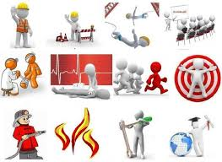
Çalışma, Meslek ve İşletmecilik Ahlakları
Birbirinden tamamen bağımsız değillerdir.
Örn: Bir hekimin zamanında işe gelmesi onun çalışma ahlakını göstermektedir.
Aynı hekimin hastalarına ilaç firmalarının istekleri doğrultusunda gereksiz yere ilaç yazmaması meslek ahlakının bir gereğidir.
Fakat bu ikisi aynı anda çalıştığı sağlık firmasının işletme ahlakı veya politikası olabilir.

Slide 57
İşletmecilik ahlakı
Bir işletme örgütünün kurumsal ya da örgütsel ahlakını temsil eder.
İşletme içinde çalışan bireylerin tek tek kişisel ahlakı eğilim ve felsefeleri, çalışma ahlakları, meslek ahlakları olduğu gibi onlardan ayrı olarak işletmeninde kendine özgü bir ahlaki eğilimi ve felsefesi vardır.

Slide 58
Meslek Ahlakı
Belli bir mesleğin mensuplarının uyması gereken ahlaki ilkelerdir.
Bu ilkeler toplumsal kültür ve değerlerden bağımsızdır.
Meslek ahlakının 2 temel boyutu
Mesleki bilgi ve becerilere özen gösterilmesi
Meslek ahlakı
Meslek Onurunun Korunması

Slide 59
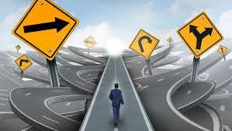
Meslek Ahlakı İlkelerinin Özellikleri
-Uygulama standartlarını ortaya koyar.
-Yazılı olmak zorunda değildir.
-Tüm üyelerce bilinmek zorundadır.
-Hukuk kuralları gibi cezai yaptıtımlara sahip değildir, daha çok vicdana seslenir.

Slide 60
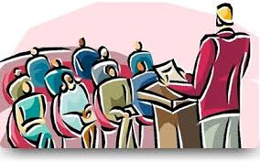
Meslek Ahlakı İlkelerini Hayata Geçirebilmek İçin….
Etik Sorunlara yer veren örnek olaylarla zenginleştirilmiş hizmetiçi programlar geliştirmek
Etik olmayan davranışları etkin şekilde cezalandırma ve önlemeye çalışmak
Etik olmayan davranışlar için verilecek cezların çalışanlarca bilinmesini sağlamak
Politika ve kuralları oluşturacak bir etik kurul oluşturmak
Etik politika ve ilkeleri içeren bir liste geliştirmek

Slide 61
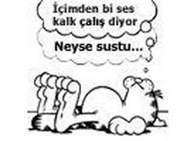
Çalışma Ahlakı
Çalışmaya ve işe karşı geliştirilen kişisel tutum ve davranışlarıdır.
Bu tutum ve davranışlar içinde yaşanılan kültürden etkilenir.
Bazı toplumlar işe yönelik olumlu tutum geliştirirken,
bazıları işten çok dinlenme ve eğlenceyi önplana alır.

Slide 62
Etik konusunda 2 önemli yanılgı…
İş etiği öğretilemez
Yetişkinler etik forma sokulamaz

Slide 63
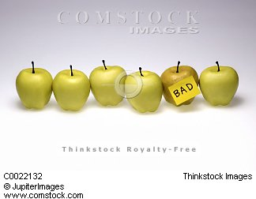
Önyargı:
Kişi eğer ailesinden, okuldan ve öğretmenlerinden etiği öğrenmemişse, ne yazık ki, artık çok az şey yapılabilir.
Etik problemler “çürük elmalar” dan kaynaklanır. İşletmelerde etik olmayan davranışlardan kurtulmanın yolu bu “çürük elmaları” işletmeden uzaklaştırmakla mümkündür.
İŞ ETİĞİ ÖĞRETİLEBİLİR Mİ?

Slide 64
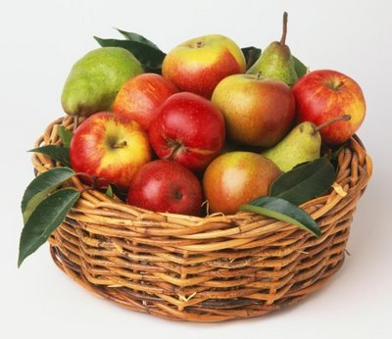
OYSA…
Çürük elmaları işletmeden uzaklaştırmak işletmenin etik olmayan davranışlar sergilemesini önlemez.
Kaldı ki, “iyi insanlar” da etik olmayan kararlar alabilir.

Slide 65
Günümüzün karmaşık iş dünyasında etik kararlar almak kolay bir iş değildir.
İyi niyet ve iyi terbiye yeterli değildir.
Spesifik bilgi ve beceri etik kararlar almayı kolaylaştırır. Bu bilgi ve beceriler öğretilmeli ve geliştirilmelidir.

Slide 66

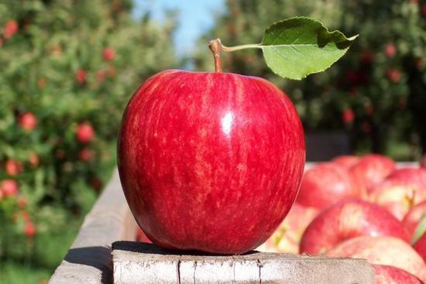
Sonuç olarak…
Etik problemlere tamamen “çürük elmalar” sebep olmaz.
Çalışma ortamı, liderler, yöneticiler, kültürel şartlar ve çevre etik davranmayı etkileyen önemli kaynaklar arasındadır.
Eğitim kurumları ve organizasyonlar bireyleri etik konularda bilgilendirmeli, onlara rehberlik etmelidir.

Slide 67

Yaşanmış bir olay…
İmalat aşamasında kimyasallar kullanan orta ölçekli bir firmanın genel müdürüsünüz. Firmanız, imalat aşamasında şu an için EPA tarafından yasaklanmış maddelerden biri kullanılmakta. Söz konusu maddenin zararlarının anlaşılabilmesi için EPA tarafından yeniden test edilmekte olduğunu biliyorsunuz. Bu testlerin sonuçlarının açıklanması için 3 aylık bir süreye ihtiyaç var. Ancak, bu maddenin onaylanmasını beklemek, üretimin durması, fabrikanın kapatılması ve yüzlerce işçinin işten çıkarılması anlamına gelmektedir.

Slide 68
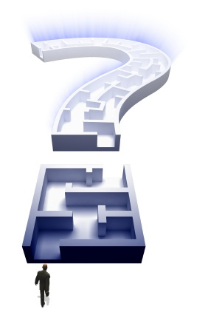
ETİK İKİLEM
Birbiri ile yarışan değerler arasında hangisini tercih edeceğimiz sorunudur.

Slide 69
ETİK İKİLEM
Kanuna
harfiyen
uymak
Fabrikayı açık
Tutmak ve
İşçilerin işten
çıkarılmasını
engellemek

Slide 70

Etik Eğitim
Etik problemleri tahmin etmede ve etik ikilemleri tanımada donanım sağlar.
Her işletmenin birbirinden farklı olduğu iş dünyasında “en doğruya” ulaşmamız konusunda bize destek olur.

Slide 71
Etik davranış şu faktörden etkilenir
Sosyal
çevre
Kişisel
Ahlak
İş etiğine
uygun ya da uygun
olmayan davranış
İşletme
özellikleri
TÜGİYAD,1992, S.8
Notes:
ŞEKİL ’de görüleceği üzere etik davranış, sosyal çevre, kişisel ahlak ve işletme özelliklerinin oluşturduğu bir bütündür Kişilerin bir örgüt içinde ahlaki ya da ahlaki olmayan davranışları, yaşamını sürdürdüğü sosyal çevrenin, aileden aldığı eğitimin, dinin ve çalıştığı firmanın örgüt kültürünün etkisiyle ortaya çıkar.
Karar almamızı etkileyen unsurlar:
Bilişsel sınırlamalar ve yanlılık “en doğru” kararlar almamızı engeller.
İnsanlar neyin doğru olduğunu bilse bile, “organizasyonun baskısı” nedeniyle doğru kararı almakta zorlanırlar.
Örgüt Kültürü: İş görenin davranışlarına yön verir ve doğruyu yanlıştan ayırt edebilecek ahlaki ilkeler setini oluşturur. Herkes çalıştığı kurumun kültürü içinde tuttuğu yolun doğru olduğuna inanır. Ancak işgören, örgütünden dışarı çıkıp gerçek dünya ile karşılaştığı zaman, hiç de doğru yolda olmadığını anlayabilir.
Alt Kültür: Örgütsel ortamda çalışan kişi, belli bir alt grubun üyesi olur. Her alt grubun ya da informal grubun kendine özgü gerçeği olabilir. Bir alt grup, güçlü bir alt kültür oluşturmuş ise bu grup diğer grup üyelerini etkileyebilir. İkna gücü yüksek olan alt grup, diğer alt grupları ve genel olarak formal örgütü etkileyebilir. Böylece doğru, güçlü alt grubun doğrusuna göre biçim kazanır.
Kişilik ve Felsefe: Önem verdiğimiz duygular veya güçlü kişiliğimiz bizim gerçeğe ilişkin bakış açımızı değiştirebilir. Aynı zamanda felsefi derinlik içinde sunulan etkili düşünce sistemleri de doğrularımızı değiştirebilir.
meslek
aile
ülke
içinde bulunulan bölge
Din
Arkadaşlar
Kanunlar
Patron/amir
Mesai arkadaşları

Slide 72

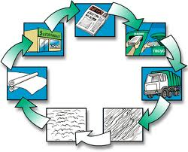
NEDEN ETİK DAVRANMALIYIZ?
(Kurum açısından)
Güçlü bir kamu imajı ve halkla ilişkiler sağlar. Kurumun kamuoyu nezdindeki saygınlığını arttırır.
Müşteriler, tedarikçiler ve işortakları ile daha adil, dürüst, güvene dayalı ve uzun soluklu bir ilişki kurulmasını sağlar.
Notes:
Bu bağlamda, çalışanlar arasında yüksek bağlılık, yatırımcıların yatırım yapmada daha istekli davranması ve müşteri memnuniyetinin artması gibi faydalar işletmenin finansal performansının genel olarak artmasını sağlayacaktır.

Slide 73
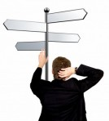
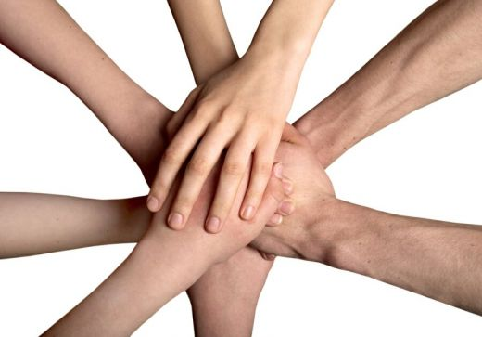
NEDEN ETİK DAVRANMALIYIZ?
(Kurum açısından)
Çalışanlar, etik açıdan çelişkili durumlarda kendilerinden beklenenlerin bilincinde olurlar.
Ekip çalışmasını ve verimliliği arttırırlar. Çalışanlar birbirlerinin değerlerine ve kuruma bağlılık hissederler.
Notes:
Bu bağlamda, çalışanlar arasında yüksek bağlılık, yatırımcıların yatırım yapmada daha istekli davranması ve müşteri memnuniyetinin artması gibi faydalar işletmenin finansal performansının genel olarak artmasını sağlayacaktır.

Slide 74
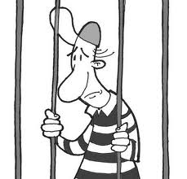

NEDEN ETİK DAVRANMALIYIZ?
(Kurum açısından devam)
Etik program bir nevi sigortadır. Etik davranan organizasyonlar;
  yasal kovuşturmalardan,
  haksız rekabet suçlamalarından,
  iş kazaları ve meslek hastalıkları gibi sorunlardan,
  ayırımcılık, taciz gibi dava konularından,
  devletin, sendikaların ve çevre örgütlerinin baskılarından kendilerini daha kolay koruyabilirler.

Slide 75
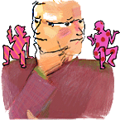
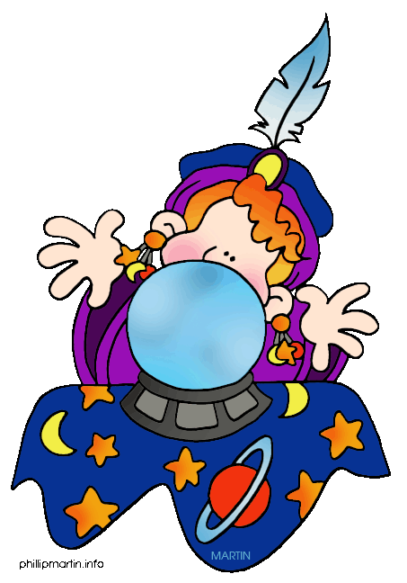
NEDEN ETİK DAVRANMALIYIZ?
(Kurum açısından devam)
Özellikle sosyal çalkantı dönemlerde ahlaki çöküşü azaltır, kurum ve toplum açısından kötü niyetli girişimlere karşı önleyici rol oynar.
Etik ilke ve kuralların işletmelerde uygulama alanı bulması belirsizliği azaltarak, geleceğin tahmin edilmesine olanak sağlar.

Slide 76

NEDEN ETİK DAVRANMALIYIZ?
(Kurum açısından devam)
Gelişen iletişim ve bilgi teknolojilerinin yarattığı sürat ve yeni haber açlığı nedeniyle,
  Tokyo’daki etik açıdan yanlış bir karar verildiğinde, bunu Londra’dan duyabiliyoruz.
Dolayısıyla pragmatik bir bakış açısıyla şunu söyleyebiliriz: şirketiniz etik değerlere uygun olmayan bir karar aldığında bir gün mutlaka haberlerde yer alırsınız.

Slide 77


NEDEN ETİK DAVRANMALIYIZ?
(toplum açısından)
Etik programlar kurumların sosyal sorumluluklarını düzenli bir şekilde yerine getirmesini sağlar.
Etik, haksız rekabetin engellenmesinde de rol oynar.
Kurumların iş etiği konusundaki adımları, daha yaşanabilir bir topluma doğru atılmış birer adımdır.

